Slide 2
শিক্ষক পরিচিতি
আবদুল গনি
প্রভাষক
ইসলামের ইতিহাস ও সংস্কৃতি
বোয়ালখালী হাজী মোঃ নুরুল হক ডিগ্রি কলেজ
শাকপুরা,বোয়ালখালী,চট্টগ্রাম।
মোবাইল ০১৫৩১৬৬২৮৩৪/01815603266
agani2325@gmail.com

Slide 3
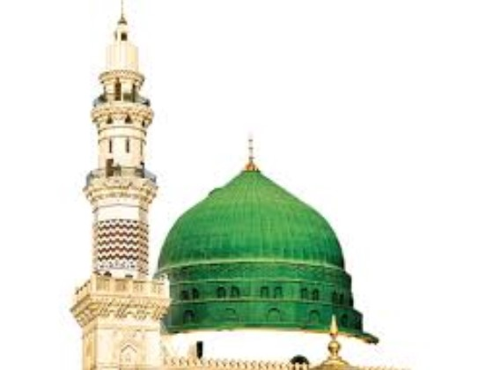
পাঠ পরিচিতি
বিষয়ঃ- ইসলামের ইতিহাস ও সংস্কৃতি
শ্রেণীঃ একাদশ ১ম বর্ষ
তারিখঃ
সময়ঃ

Slide 4
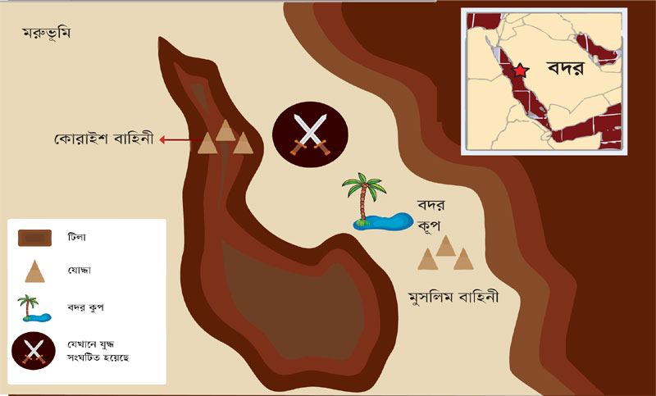
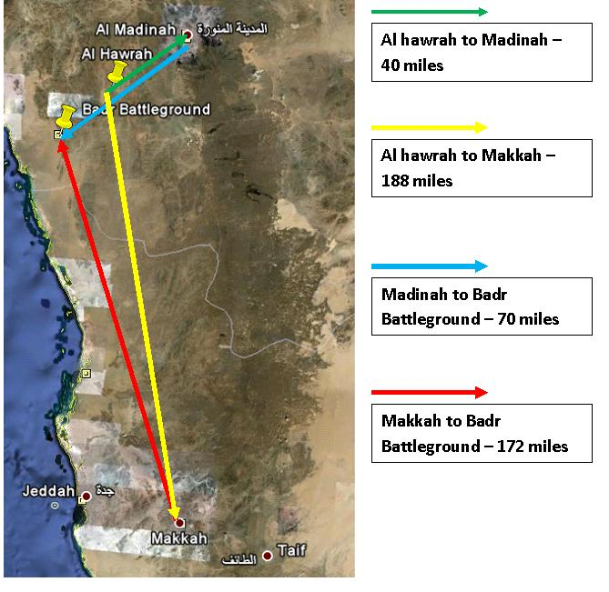
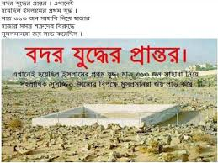
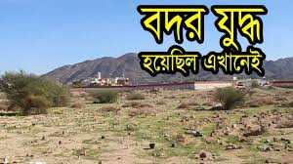
নিচের চিত্রগুলো দেখ ও চিন্তা কর।
পৃথিবীর প্রথম লিখিত সংবিধান

Slide 5
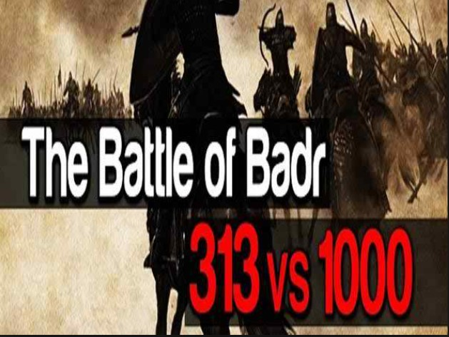
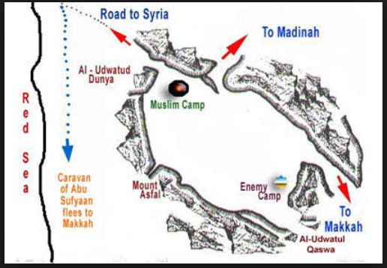
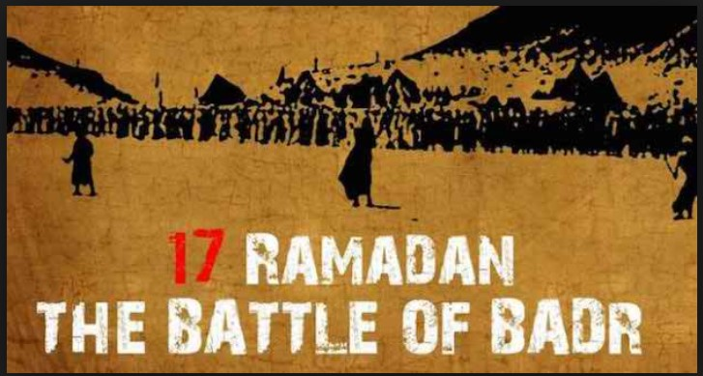
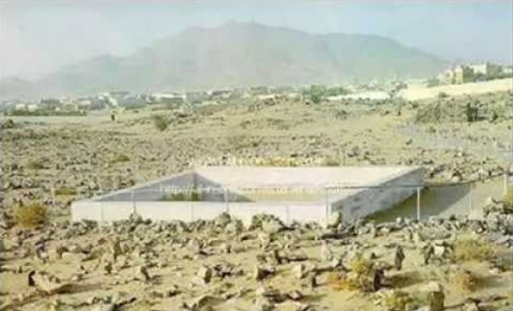
নিচের চিত্রগুলো দেখ ও চিন্তা কর

Slide 6
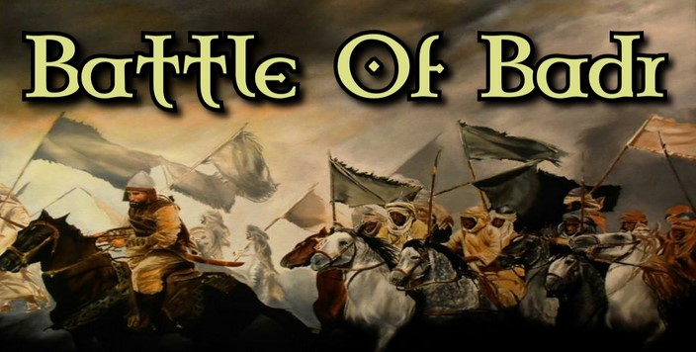
আজকের আলোচ্য বিষয়
বদরের যুদ্ধ
১৩ মার্চ৬২৪ খ্রিস্টাব্দ ১৭ রমজান ২য় হিজরী

Slide 7
শিখন ফল
পাঠ শেষে শিক্ষার্থীরা-
# বদরের যুদ্ধের কারণ আলোচনা করতে পারবে।
# বদরের যুদ্ধের ঘটনা বর্ননা করতে পারবে।
# বদরের যুদ্ধের ফলাফল ব্যাখ্যা করতে পারবে।

Slide 8
ইসলামের ইতিহাসে বদরের যুদ্ধ অত্যন্ত গুরুত্বপূর্ণ ও যুগসন্ধিক্ষণকারী যুদ্ধ। মদিনায় ইসলাম ধর্ম এবং ঐশীতন্ত্রের ভিত্তিতে প্রজাতন্ত্র প্রতিষ্ঠিত হলে ইসলামের দুশমনরা ইসলাম ও ইসলামি রাষ্ট্রকে সমূলে নিশ্চিহ্ন করার জন্য মক্কার কুরাইশ ও তাদের দোসররা যুদ্ধের অবতারণা করে। ফলে ‘বদর’ নামক প্রান্তরে মুসলমান ও অমুসলিম কাফিরদের মধ্যে প্রথম যুদ্ধ সংঘটিত হয়। মুসলমানগণ এ যুদ্ধে পরাজিত হলে সম্ভবত ইসলাম পৃথিবীর বুক থেকে চিরতরে মুছে যেত।

Slide 9
“আল্লাহর পথে তাদের সাথে যুদ্ধ কর, যারা তোমাদের সাথে যুদ্ধ করে, তবে সীমালঙ্গন করো না। কারণ সীমালঙ্গনকারীকে আল্লাহ পছন্দ করেন না।”(সুরা বাকারা ১৯০)
বদর যুদ্ধের নামকরণ
মক্কা ও মদিনার মধ্যবর্তী একটি গ্রামে ‘বদর’ নামে এক দয়ার্দ্র প্রকৃতির মানুষ পথিকদের পানিয় জলের কষ্ট লাঘবের জন্য সুগভীর একটি কূপ খনন করেন। সে ব্যক্তির নামানুসারেই ঐ স্থানকে ‘বদর’ নামে নামকরণ করা হয়। মদিনা শহর থেকে প্রায় ৮০ মাইল দূরে বদর নামক স্থানে ঐতিহাসিক বদর যুদ্ধ ১৭ রমজান ২য় হিজরী ৬২৪ খ্রিস্টাব্দ ১৩ মার্চ সংঘটিত হয়। বদর নামক প্রান্তরে এ যুদ্ধ সংঘটিত হয়েছিল বলে ইহাকে বদরের যুদ্ধ বলা হয়।

Slide 10
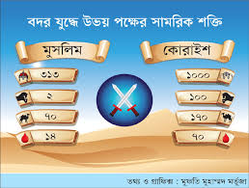

Slide 11
নিচের চক্রদ্বয় দেখ
ও চিন্তা কর।
বদরের যুদ্ধের কারন
কুরাইশদের শত্রুতা
আবদুল্লাহ ইবনে উবাইর ষড়যন্ত্র
কুরাইশদের হিংসাত্মক কার্যাবলি
আবু সুফিয়ানের কাফেলার উপর হামলার গুজব
ইহুদিদের বিশ্বাসঘাতকতা
নাখলার খণ্ডযুদ্ধ

Slide 12
বদরের যুদ্ধের কারন
মদিনায় মুসলমানদের শক্তি বৃদ্ধি
বাণিজ্যিক পথ রুদ্ধ হওয়ার আশঙ্কা
দস্যুবৃত্তি ও লুটতরাজ
মুহাম্মদ (সঃ) কে আশ্রয়দান
আর্থিক কারণ
ঐশীবাণী লাভ

Slide 13
কুরাইশদের শত্রুতা
ইসলাম ধর্ম প্রচারের শুরু থেকে কুরাইশরা হযরত মুহাম্মদ (সঃ) এর বিরোধিতা আরম্ভ করে। তারা মহানবি ও তাঁর অনুসারীদের মদিনায় আশ্রয় গ্রহন সহজভাবে মেনে নিতে পারেনি। তাই তারা মহানবি ও ইসলামের ধ্বংস সাধনের জন্য মদিনা আক্রমণের সিদ্ধান্ত নেয়।
আবদুল্লাহ ইবনে উবাইর ষড়যন্ত্র
খাযরাজ বংশীয় নেতা আবদুল্লাহ বিন উবাই মদিনার শাসক হওয়ার ইচ্ছা পোষণ করতো। কিন্তু মহানবি (সঃ) মদিনায় আসায় তার আশা ধুলিস্যাৎ হয়ে যায়। ফলে আবদুল্লাহ ইবনে উবাইর মহানবি (সঃ)এর বিরুদ্ধের কুরাইশদের সাথে ষড়যন্ত্রে লিপ্ত হয়।

Slide 14
ইহুদিদের বিশ্বাসঘাতকতা
মদিনা সনদে স্বাক্ষরকারী ইহুদি সম্প্রদায় পূর্ণ নাগরিক স্বাধীনতা ভোগ করার পরও নবপ্রতিষ্ঠিত ইসলামের উত্থানে শংকিত হয়ে মদিনা সনদের শর্ত ভঙ্গ ও বিশ্বাসঘাতকতার করে মদিনা আক্রমণে কুরাইশদের প্ররোচিত করে।
কুরাইশদের হিংসাত্মক কার্যাবলি
মক্কার কুরাইশরা মদিনার সীমান্তবর্তী এলাকায় প্রায়সময় মুসলমানদের ফসল ও গাছ-পালা ধ্বংস এবং উট,ছাগল ও গবাদি লুট করে নিয়ে যেত। ৬২৩খ্রিঃ শেষদিকে কুরজ বিন জাবিরের নেতৃত্বে মদিনার উপকন্ঠে অর্তকিত হামলা চালিয়ে মসলমানদের উট অপহরণ করে। কুরাইশদের এ দস্যুবৃত্তি ও লুটতরাজের স্বাভাবিক পরিনতি বদরের যুদ্ধ।

Slide 15
নাখলার খণ্ডযুদ্ধ
কুরাইশদের গতিবিধি লক্ষ্য করার জন্য মহানবি (সঃ) আবদুল্লাহ বিন-জাহাশের নেতৃত্বে মক্কার উপকন্ঠে একটি পর্যবেক্ষক দল প্রেরণ করেন। এ দলটি ভুলবশত মক্কা ও তায়েফের মধ্যবর্তী নাখলা নামক স্থানে কুরাইশদের একটি দলকে আক্রমণ করলে খণ্ডযুদ্ধ সংঘটিত হয়। এ যুদ্ধে কুরাইশ দলনেতা আমর বিন হাযরামী নিহত এবং অন্য দুজন বন্দি হয়। নাখলার ঘটনার প্রতিশোধকল্পে কুরাইশরা মদিনা আক্রমণের প্রস্তুতি নেয়।
মুহাম্মদ (সঃ)কে আশ্রয়দান
মদিনাবাসী কুরাইশদের প্রধান শত্রু মুহাম্মদ (সঃ) ও মুসলমানদের আশ্রয়দান করার অপরাধে কুরাইশরা মদিনা ধ্বংসের সিদ্ধান্ত গ্রহন করে।

Slide 16
মদিনায় মুসলমানদের শক্তি বৃদ্ধি
মদিনা সনদের মাধ্যমে ইসলামি রাষ্ট্র প্রতিষ্ঠা, ইসলামের দ্রুত প্রসার, মুসলমানদের সংখ্যা বৃদ্ধি সর্বোপরি মদিনায় হযরত মুহাম্মদ (সঃ) এর একচ্ছত্র কর্তৃত্ব প্রতিষ্ঠা কুরাইশদের মনে হিংসা ও শত্রুতার জন্ম দেয়। ফলে তারা মদিনা আক্রমণের পরিকল্পনা গ্রহন করে।
বাণিজ্যিক পথ রুদ্ধ হওয়ার আশঙ্কা
মক্কার ব্যবসায়ীগণ মদিনার পথ ধরে সিরিয়া, মিশর এবং অন্যান্য দেশের সাথে ব্যবসা-বাণিজ্য করতো। মদিনায় হযরত মুহাম্মদ (সঃ) এর শাসন ক্ষমতা প্রতিষ্ঠিত হলে মক্কার ব্যবসায়ীদের বাণিজ্যিক পথ রুদ্ধ হতে পারে এ ভয়ে তারা মুসলমানদের বিরুদ্ধে যুদ্ধের প্রস্তুতি গ্রহন করে।

Slide 17
আবু সুফিয়ানের কাফেলার উপর হামলার গুজব
৬২৩খ্রিঃ ডিসেম্বর মাসে কুরাইশ নেতা আবু সুফিয়ান সিরিয়া হতে একটি বিশাল বাণিজ্য দল নিয়ে মক্কায় ফিরছিল। হঠাৎ করে মক্কায় গুজব রটে আবু সুদিয়ানের বাণিজ্য দল মদিনার মুসলমানদের দ্বারা আক্রান্ত হয়েছে। গুজবের কোন সত্যতা যাছাই না করে কুরাইশরা মদিনা আক্রমণের জন্য রাওনা দেন।
ঐশীবাণী লাভ
কুরাইশদের মদিনা আক্রমণের সংবাদে হযরত মুহাম্মদ (সঃ) বিচলিত হয়ে পড়েন। এমতাবস্থায় আল্লাহ রাব্বুল আলামিন তাঁর উপর ওহি অবতীর্ন করেন- “আল্লাহর পথে তাদের সাথে যুদ্ধ কর, যারা তোমাদের সাথে যুদ্ধ করে।”

Slide 18
মুসলিম বাহিনীতে সৈনিক সংখ্যা ছিল ৩১৩জন।
এর মধ্যে মুহাজির ছিলেন ৮২জন এবং
আনসারদের মধ্যে
আওস গোত্রের ছিলেন ৬১জন ও
খাজরাজ গোত্রের ছিলেন ১৭০জন।
মুসলিমদের সাথে ৭০টি উট ও দুইটি ঘোড়া ছিল।
কুরাইশ বাহিনীর সৈন্য সংখ্যা ছিল ১০০০জন,
উষ্ট্রারোহী ৭০০ জন,
অশ্বারোহী ৩০০ জন,
লৌহবর্ম ছিল ৬০০ টি।
খাদ্যের ব্যবস্থাপনায় ছিল ১৩ জন এবং
যুদ্ধাস্ত্র বহনের জন্য ছিল শত শত উট।
মারাত্মক অস্ত্রশস্ত্রে সুসজ্জিত ছিল।
প্রতিদিন ৯-১০টি উট খাওয়ার জন্য জবাই করা হতো।
কুরাইশ বাহিনীর ৭০ জন সৈন্য নিহত হয়।
বন্দিও হয় আরো ৭০ জন সৈন্য ।

Slide 19
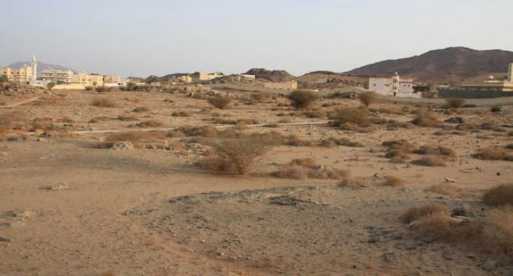
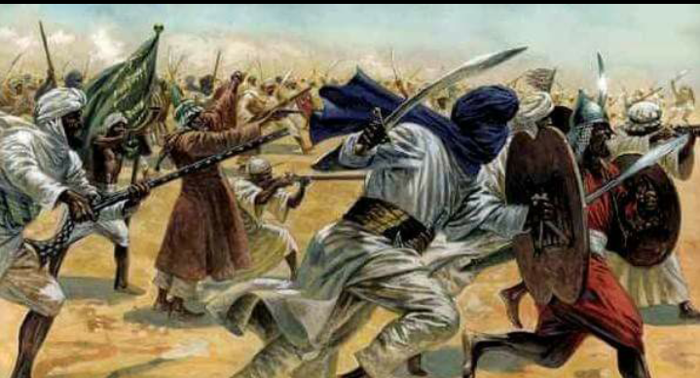
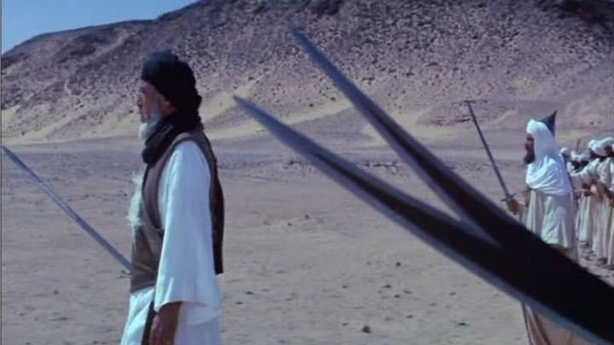
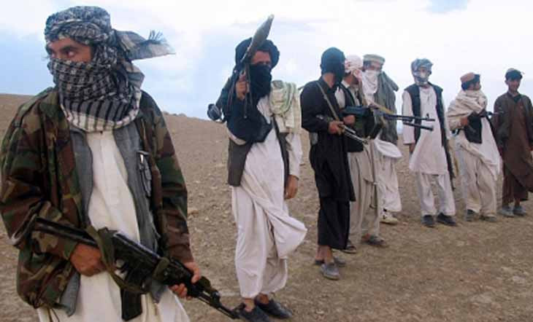
বদরের ময়দান
যুদ্ধরত কুরাইশ ও মুসলিম সৈন্য
মুসলিম বাহিনী
কুরাইশ বাহিনী

Slide 20
বদর যুদ্ধের ঘটনাবলি
তৎকালীন রীতি অনুযায়ী দ্বন্দ্বযুদ্ধের মাধ্যমে লড়াই শুরু হয়। কুরাইশদের মধ্য থেকে উতবা ইবনে রাবিয়া, শায়বা ইবনে রাবিয়া ও ওয়ালিদ ইবনে উতবা লড়াইয়ের জন্য অগ্রসর হন। তাদের লড়াইয়ের আহ্বান শুনে আনসারদের মধ্য থেকে আউফ ইবনে হারিস, মুয়াবিজ ইবনে হারিস ও আবদুল্লাহ ইবনে রাওয়াহা এগিয়ে আসেন। কিন্তু কুরাইশ যোদ্ধারা তাদেরকে কটাক্ষ করে বলেন যে তারা তাদের যোগ্য না এবং যেন কুরাইশদের সমশ্রেণীর কাউকে লড়াইয়ের জন্য পাঠানো হয়। এরপর তাদের বদলে হামজা ইবনে আবদুল মুত্তালিব (রা:),উবাইদা ইবনে হারিস (রা:) ও আলি ইবনে আবি তালিবকে (রা:) পাঠানো হয়।
হামজার সাথে শায়বা,
আলির সাথে ওয়ালিদ ও
উবাইদার সাথে উতবা লড়াইয়ে অবতীর্ণ হয়।
কুরাইশ পক্ষের তিনজনই লড়াইয়ে নিহত হয়। লড়াইয়ে উবাইদা আহত হন তাই তাকে সেখান থেকে সরিয়ে নেয়া হয়েছিল। যুদ্ধের কয়েকদিন পর তার মৃত্যু হয়। তিনজন নেতৃস্থানীয় যোদ্ধার মৃত্যুর ফলে কুরাইশদের মনোবলে ফাটল ধরে।

Slide 21
দ্বন্দ্বযুদ্ধের পর কুরাইশরা মুসলিমদের উপর আক্রমণ শুরু করে। যুদ্ধের পূর্বে মুহাম্মাদ (সা:) নির্দেশ দেন শত্রুরা বেশি সংখ্যায় কাছে এলেই যাতে তীর চালানো হয়। যুদ্ধে মক্কার কুরাইশরা ছত্রভঙ্গ হয়ে যায় এবং পিছু হটতে বাধ্য হয়। মুয়াজ ইবনে আমর ও মুয়াজ ইবনে আফরা কুরাইশদের সর্বাধিনায়ক আবু জাহলকে হত্যা করেন। বিলালের (রা:) হাতে তার সাবেক মনিব উমাইয়া ইবনে খালাফ নিহত হয়। উমর ইবনুল খাত্তাব (রা:) তার মামা আস ইবনে হিশাম ইবনে মুগিরাকে হত্যা করেন। বিকেলের মধ্যে যুদ্ধ শেষ হয়ে যায়। যুদ্ধ শেষ হওয়ার পর নিহত মুসলিমদেরকে যুদ্ধক্ষেত্রে দাফন করা হয়। আর চব্বিশজন প্রধান কুরাইশ নেতাসহ সবার লাশ কূয়ায় নিক্ষেপ করা হয়েছিল। আরবের রীতি অনুযায়ী মুসলিমরা তিনদিন যুদ্ধক্ষেত্রে অবস্থান করার পর মদিনায় ফিরে আসে।

Slide 22
চুড়ান্ত ভাগ্য নির্ধারণকারী যুদ্ধ
প্রথম সামরিক বিজয়
মুসলমানদের আত্মবিশ্বাস বৃদ্ধি
কুরাইশদের অহংকার ধ্বংস
ইহুদি খ্রিস্টানদের মনোবলে ভাঙন
ইসলামের প্রসার ও মর্যাদা বৃদ্ধি
হযরত মুহাম্মদ (সঃ) পার্থিব ক্ষমতা ভিত্তি স্থাপন
বিশ্ববিজয়ের সুচনা

Slide 23
১. চুড়ান্ত ভাগ্য নির্ধারণকারী যুদ্ধ
বদরের যুদ্ধকে ইসলামের ইতিহাস চুড়ান্ত ভাগ্য নির্ধারণকারী বা মীমাংসাত্মক যুদ্ধ হিসেবে অভিহিত করা হয়। মুসলমানগণ এ যুদ্ধে পরাজিত হলে ইসলাম চিরদিনের জন্য পৃথিবীর মানচিত্র হতে মুছে যেত। এ সম্পর্কে নিকলসন বলেন, “ম্যারাথনের ন্যায় বদর সমস্ত ইতিহাসে সর্বশ্রেষ্ঠ ও সর্বাপেক্ষা স্মরণীয় যুদ্ধের অন্যতম।”
২. প্রথম সামরিক বিজয়
ঐতিহাসিক পি,কে, হিট্টি বলেন, “ইসলাম তার প্রথম ও সর্বাত্মক সামরিক বিজয় অর্জন করছে।” কুরাইশরা মনে করেছিল সামরিক অভিযান করলে হযরত মুহাম্মদ (সঃ) ও ইসলাম ধ্বংস হয়ে যাবে তাদের সে আশআ সফল হয়নি। যোসেফ হেল বলেন, “বদরের যুদ্ধ ইসলামের ইতিহাসে প্রথম বড় ধরনের সামরিক বিজয়।”

Slide 24
৩. মুসলমানদের আত্মবিশ্বাস বৃদ্ধি
বদরের যুদ্ধে জয়লাভের ফলে মুসলমানদের মনোবল ও আত্মবিশ্বাস বৃদ্ধি পায়। মাত্র ৩১৩জন মুসলমান ১০০০কুরাইশদের বিরুদ্ধে জয়লাভ করে মুসলমানদের আত্মবিশ্বাস বহুলাংশে বৃদ্ধি পায়। ঐতিহাসিকরা মনে করেন, এ বিজয় অন্ধধর্মবিশ্বাসের ওপর মহান আল্লাহর একত্ববাদের বিজয়।
৪. কুরাইশদের অহংকার ধ্বংস
কুরাইশ ও তার মিত্ররা মনে করত যে সামরিক অভিযান পরিচালনা করে সব সমস্যার সমাধান হয়ে যাবে। কিন্তু বদরের যুদ্ধে শোচনীয় পরাজয় তাদের সে দম্ভ ও অহংকারের মর্মমূলে চরম আঘাত হানে।

Slide 25
৫.ইহুদি খ্রিস্টানদের মনোবলে ভাঙন
বদর যুদ্ধে মুসলমানদের জয়লাভ মদিনার ইহুদি, খ্রিস্টান, পার্শবর্তী বেদুইন ও তাদের মিত্রদের উপর ইসলাম ও হযরত মুহাম্মদ (সঃ) এর কর্তৃত্ব ও প্রভাব সুপ্রতিষ্ঠিত হয়। পি,কে, হিট্টি র মতে, “ইসলাম পূনর্জীবন লাভ করল এবং আত্মরক্ষার পরিবর্তে সম্প্রসারিত হওয়ার নীতি গ্রহন করল।”
৬. ইসলামের প্রসার ও মর্যাদা বৃদ্ধি
বদর যুদ্ধের পূর্বে ইসলাম শুধু ধর্ম হিসেবে মদিনায় প্রচলিত ছিল। কিন্তু যুদ্ধের পর এটি রাষ্ট্রীয় পর্যায়ে উন্নীত হয় এবং ইসলামের মর্যাদা ব্যাপকভাবে বৃদ্ধি পায়। জোসেফ হেল বলেন, “ইসলাম ধর্মের প্রতি আরব বিশ্ব এমনকি পৃথিবীর মানুষের আকর্ষণ বৃদ্ধি পায়। দলে দলে লোক ইসলাম ধর্ম গ্রহন করে। এর ফলে মাত্র কয়েক দিনের মধ্যে সমগ্র আরব উপদ্বীপে ইসলাম সম্প্রসারিত হয়।”

Slide 26
৭. হযরত মুহাম্মদ (সঃ) পার্থিব ক্ষমতা ভিত্তি স্থাপন
বদর যুদ্ধে জয়লাভের ফলে মহানবি (সঃ) এর পার্থিব ক্ষমতার ভিত্তি স্থাপিত হয়। ইসলাম একটি রাষ্ট্রীয় ধর্মে পরিনত হয় এবং হযরত মুহাম্মদ (সঃ) আধ্যাত্মিক ও পার্থিব উভয় ক্ষেত্রে নেতৃত্বের স্বীকৃতি লাভ করেন। পি,কে হিট্টি বলেন, “সামরিক অভিযান হিসেবে যত কম গুরুত্বপূর্ণই হোক না কেন, এ গাজওয়া বদর হযরত মুহাম্মদ (সঃ) পার্থিব শক্তির ভিত্তি প্রতিষ্ঠা করে।”
৮. বিশ্ববিজয়ের সুচনা
বদর যুদ্ধে মুসলমানদের জয়লাভ পরবর্তী বিজয়ের পথ প্রদর্শক হিসেবে কাজ করে। এ বিজয়ের পথ ধরে খন্দক,মুতা,হুনায়েন,মক্কা ও তাবুক অভিযানে সফলতাসহ খলিফা ওমর (রাঃ) এর খিলাফতকালে বিশ্ববিজয়ের পথ উম্মুক্ত হয়েছিল। জোসেফ হেল বলেন, “এ যুদ্ধে সর্বপ্রথম প্রদর্শিত ও বিকশিত আরব গুণাবলি যেমন –শৃঙ্খলা ও মৃত্যুর প্রতি উপেক্ষার মনোভাব পরবর্তীকালের সকল সামরিক বিজয় সম্ভব করে।”

Slide 27
দলীয় কাজ
বদরের যুদ্ধ মুসলমানদের ঈমানী শক্তি বৃদ্ধি ও বিশ্ব বিজয়ের পথ প্রশস্ত করে?বিশ্লেষণ কর।

Slide 28
বহুনির্বাচনী প্রশ্নোত্তর
প্রশ্নঃ বদরের যুদ্ধে কতজন মুসলিম সৈন্য শাহাদাৎ বরণ করেন ?
(ক) ১০ জন (খ) ১২ জন
(গ) ১৩ জন (ঘ) ১৪ জন
∙
প্রশ্নঃ হিজরী কোন মাসের কত তারিখে বদরের যুদ্ধ সংঘটিত হয়েছিল ?
(ক) ১২ ই রবিউল আওয়াল (খ) ১৭ ই রমজান
(গ) ১১ ই শাওয়াল (ঘ) ১৪ ই রজব
√
প্রশ্নঃ হযরত মুহাম্মাদ (সঃ) এর জীবনের প্রথম যুদ্ধ কত খ্রীষ্টাব্দে সংঘটিত হয় ?
(ক) ৬২২ খ্রীষ্টাব্দে (খ) ৬২৪ খ্রীষ্টাব্দে
(গ) ৬২৮ খ্রীষ্টাব্দে (ঘ) ৬৩০ খ্রীষ্টাব্দে
√

Slide 29
একক কাজ
প্রশ্নঃ বদরের যুদ্ধের প্রত্যক্ষ কারণ কী ?
(ক) কুরাইশদের বিরোধীতা (খ) আবু সুফিয়ানের কাফেলা আক্রমন
(গ) নাখলার খণ্ডযুদ্ধ (ঘ) কুরাইশদের ঈর্ষা
প্রশ্নঃ বদরের যুদ্ধে মুসলিম বাহিনীর পক্ষে কে কে মল্লযুদ্ধে অংশ নিয়েছিল?
(i) হযরত আমির হামযা (রাঃ)
(ii) হযরত আলী (রাঃ)
(iii) হযরত আবু উবায়দা (রাঃ)
নিচের কোনটি সঠিক ?
(ক) i (খ) i ও ii (গ) ii ও iii (ঘ) i , ii ও iii

Slide 30
অনুধাবনমুলক প্রশ্নোত্তর
১.বদরের যুদ্ধ কত খ্রিষ্টাব্দে সংঘটিত হয়?
২. বদরের যুদ্ধে কতজন মুসলিম সৈন্য শহিদ হন?
৩. কুরাইশ বাহিনীর সেনাপতির নাম কী?
৪. মুসলমানদের প্রথম সামরিক বিজয় কোনটি?
৫. বদরের যুদ্ধ আরবি কোন মাসের কত তারিখ সংঘটিত হয়?
১. উত্তরঃ- ৬২৪খ্রিঃ
২. উত্তরঃ- ১৪জন
৩. উত্তরঃ- আবু জাহেল
৪. উত্তরঃ- বদরের যুদ্ধ
৫. উত্তরঃ- রমজান মাসের ১৭ তারিখ।

Slide 31
বাড়ির কাজ
বদরের যুদ্ধের ফলাফল ব্যাখ্যা কর?

